Slide 1
马格努斯效应——足球香蕉球
v
人墙
ω

Slide 2
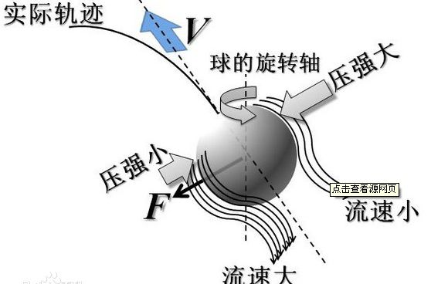
https://baike.baidu.com/pic/%E5%BC%A7%E6%97%8B%E7%90%83/6241424/0/9d82d158ccbf6c81582bd460b93eb13533fa401e?fr=lemma&ct=single#aid=0&pic=9d82d158ccbf6c81582bd460b93eb13533fa401e

Slide 3
动量守恒定律及其应用
1.动量守恒定律
P = Σmv =常数
若系统不受外力，或外力的矢量和为零，则系统的总动量保持不变。

Slide 4
a 分离
V₀
u
v
M+m
M
m
铅球推球的力学模型

Slide 5
由动量守恒：
(M+m)V₀ = Mu + mv
(出手前的动量等于出手后的动量）
出手速度v:
v =[(M+m)V₀ – Mu]/m
= V₀ + M/m (V₀ – u)
目标：增大出手速度v
方法（1）增大初速度V₀
(2)增大M/m的比值
（3）减少出手后人体速度u （制动效果)

Slide 6
b 结合
u
v
V₀=0
M
M+m
m

Slide 7
动量守恒：
mu+M×0 = (M+m)v
v=[m/(m+M)] u
减速作用
例如：球m=0.5kg, 人体M=90kg， u=20m/s
求：人体接球后的速度
（答案：0.1105m/s）

Slide 8
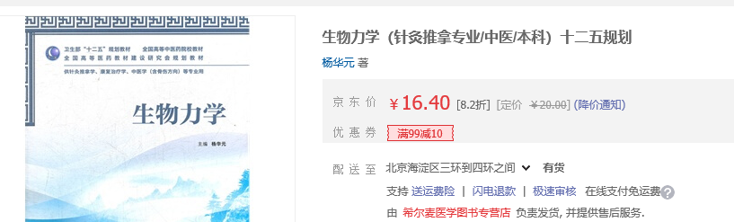
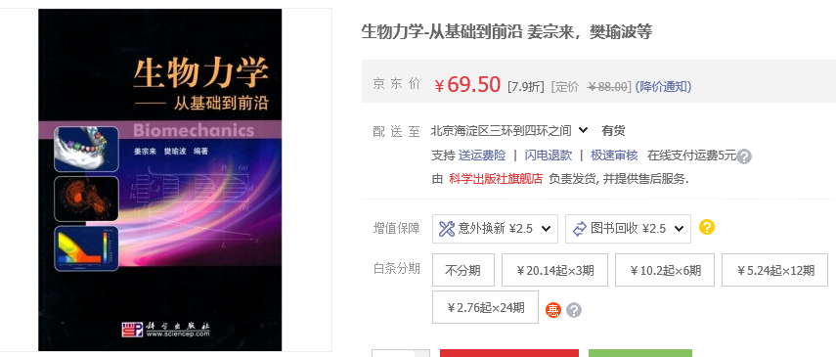

Slide 9
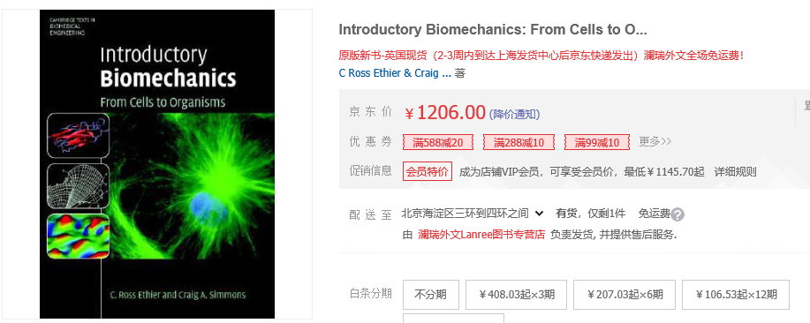

Slide 10
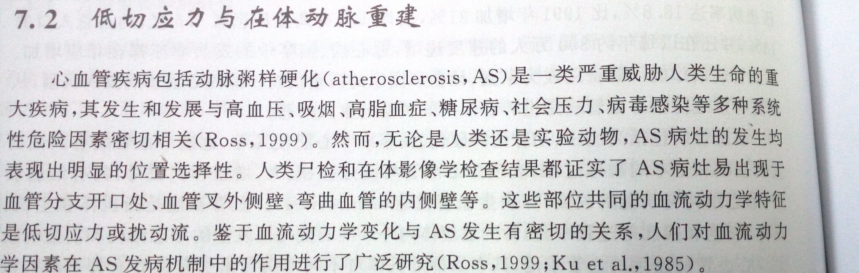
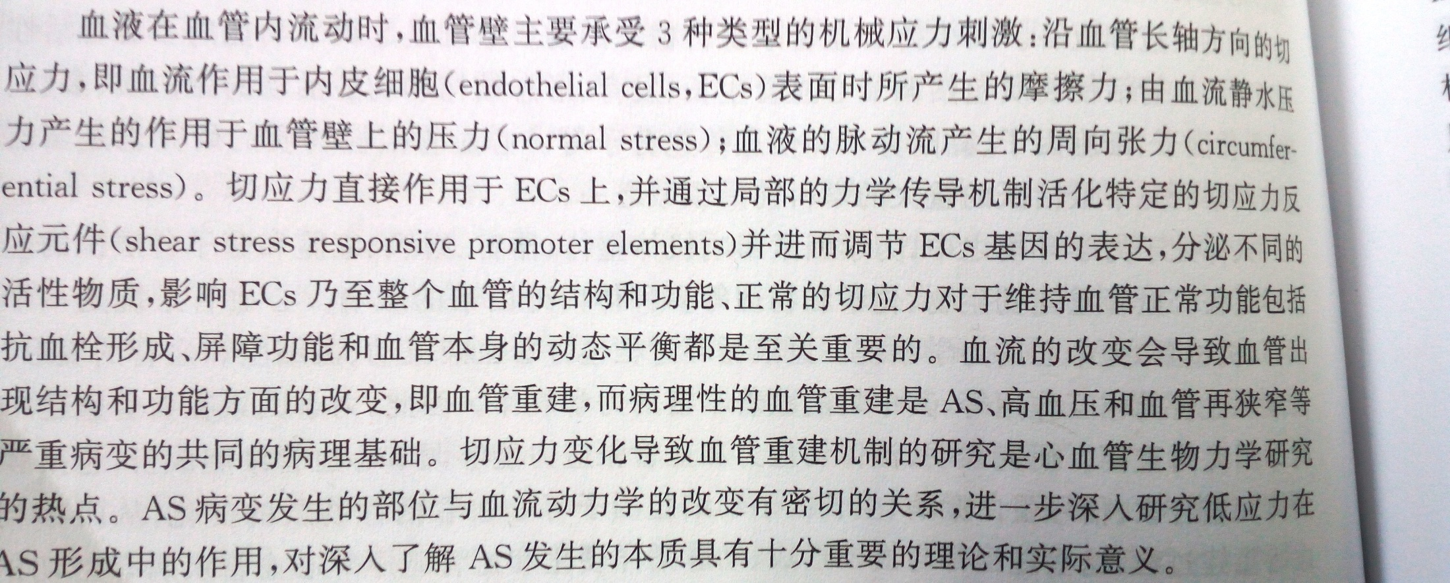

Slide 11
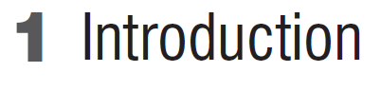
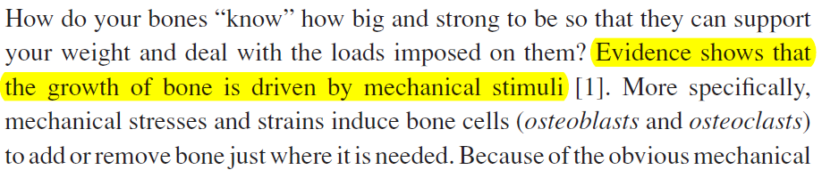
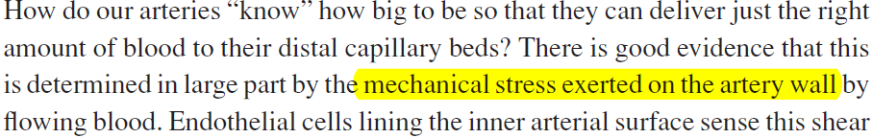

Slide 12
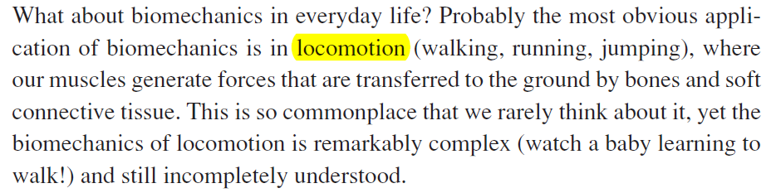
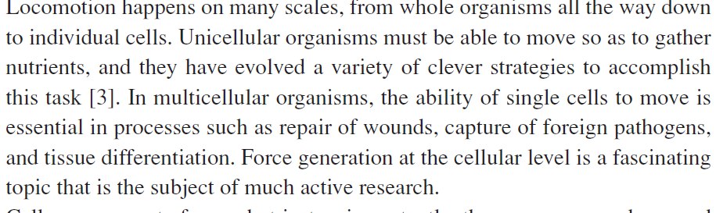

Slide 13
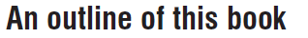
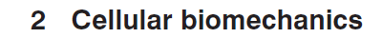
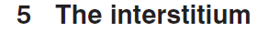
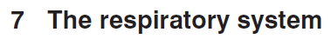
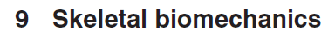
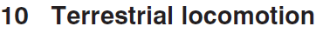

Slide 14
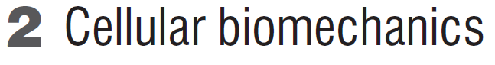
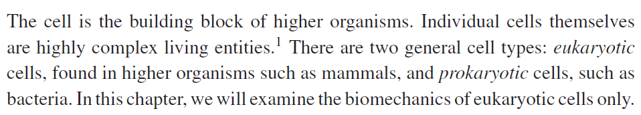
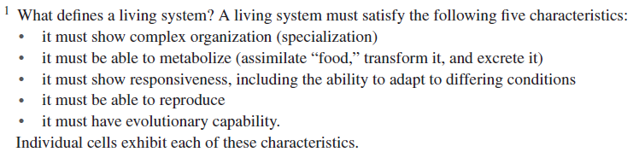

Slide 15
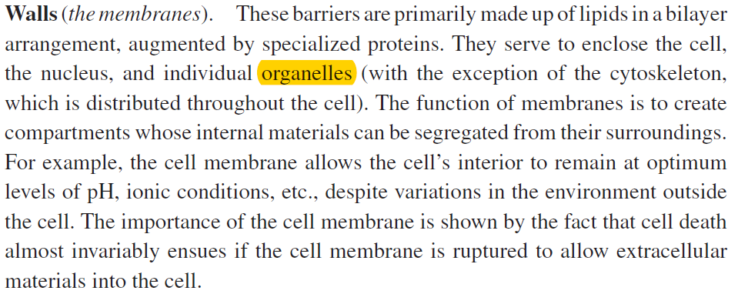
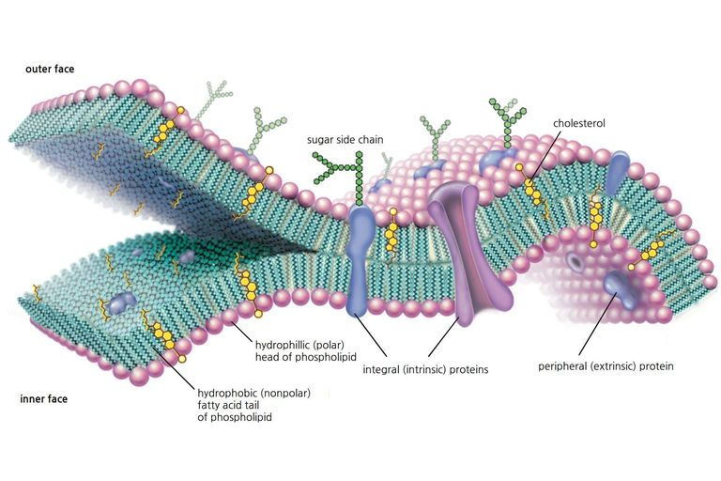
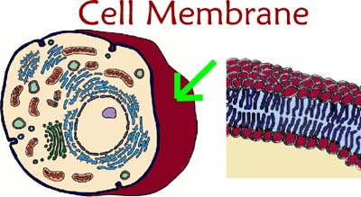

Slide 16
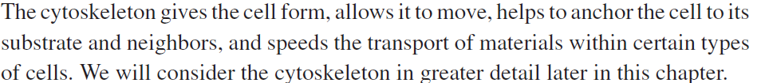
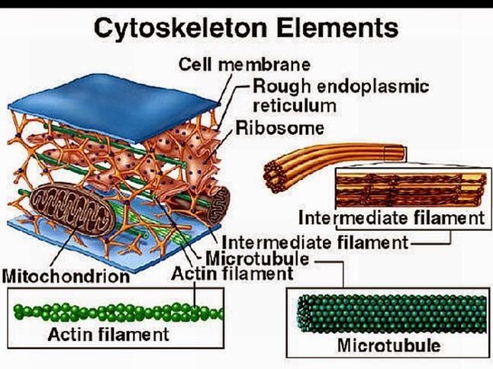
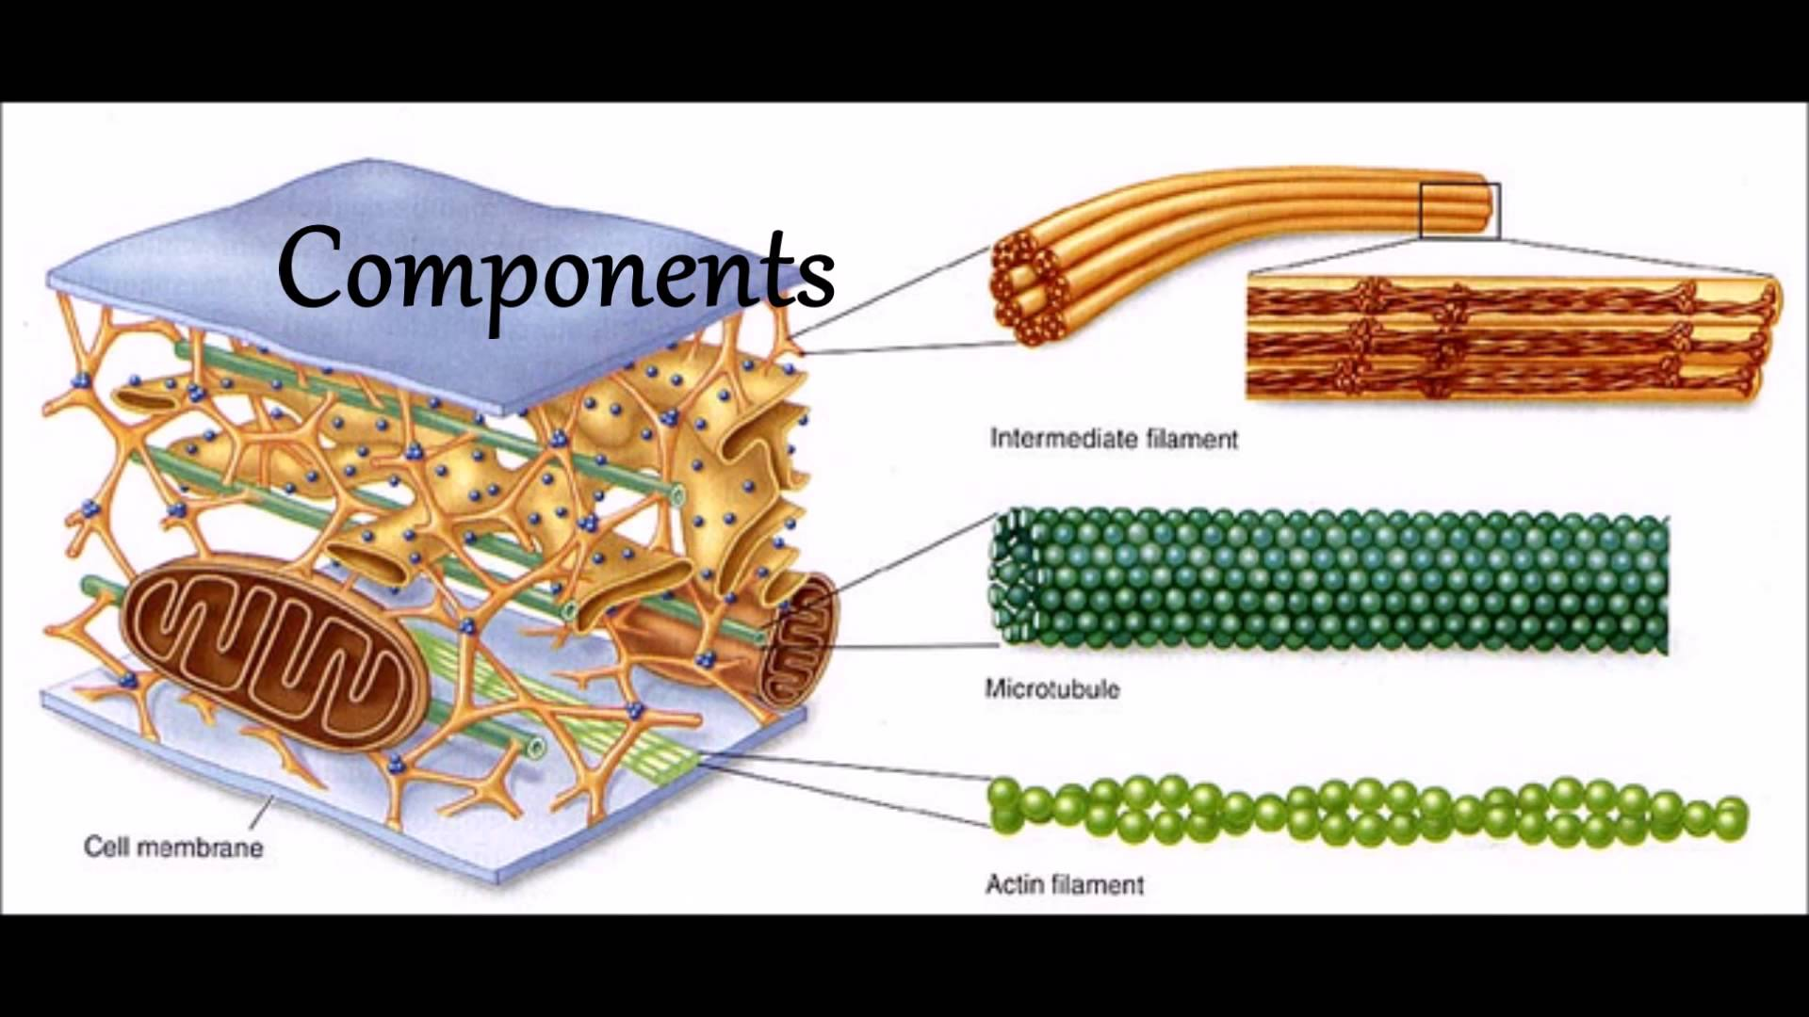

Slide 17
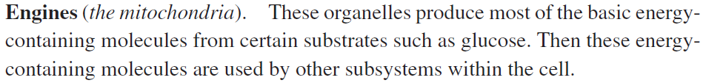
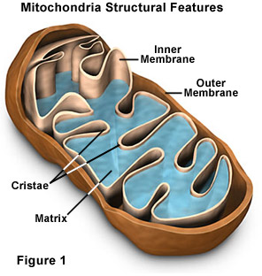


Slide 18
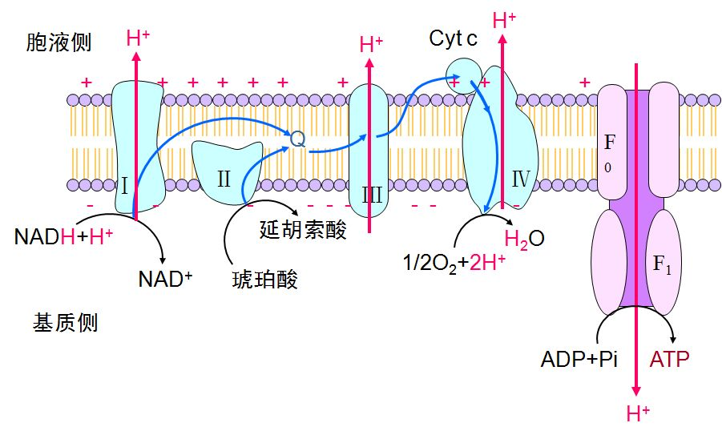
呼吸链

Slide 19
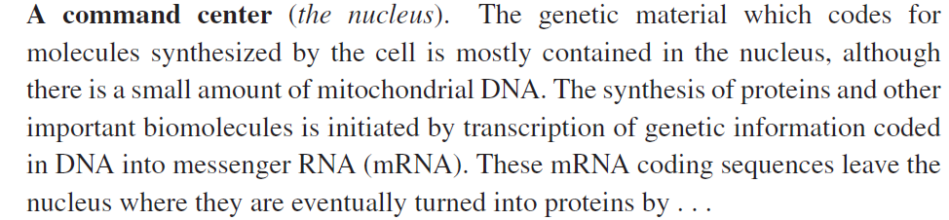
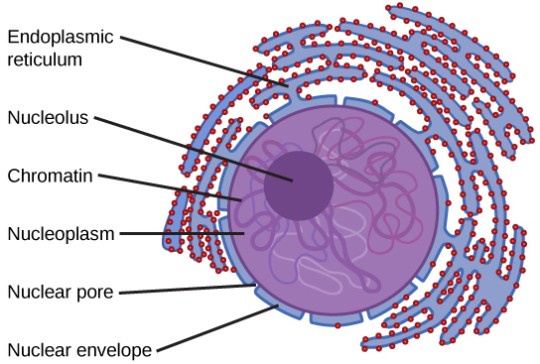
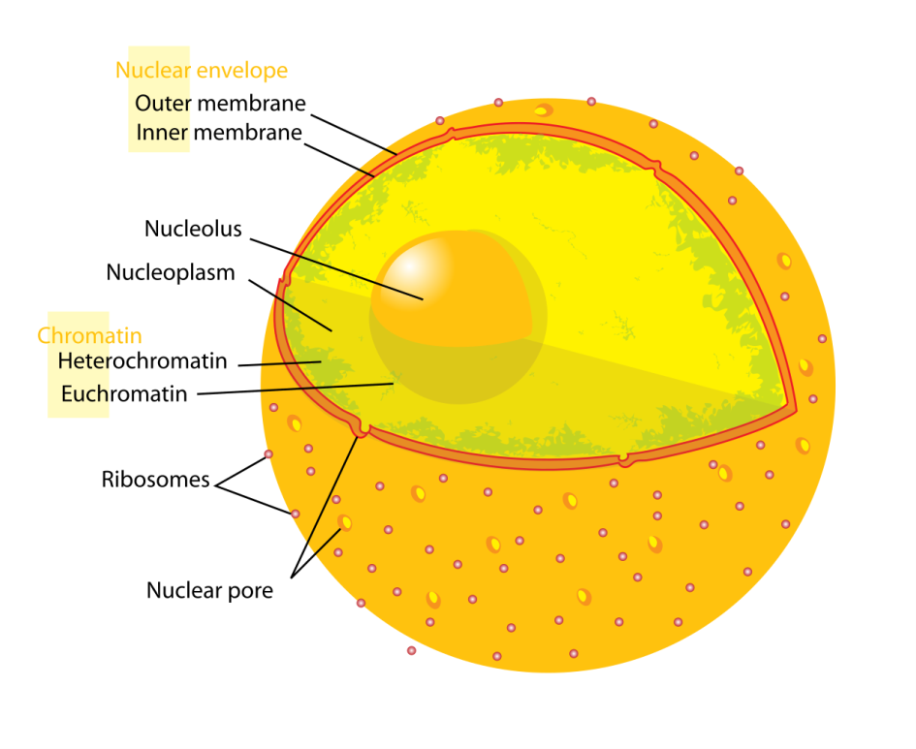

Slide 20
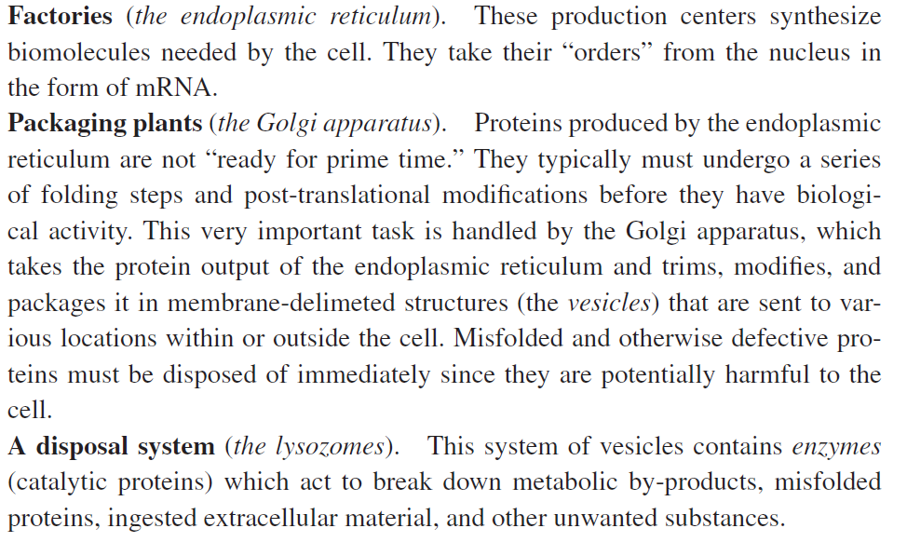

Slide 21
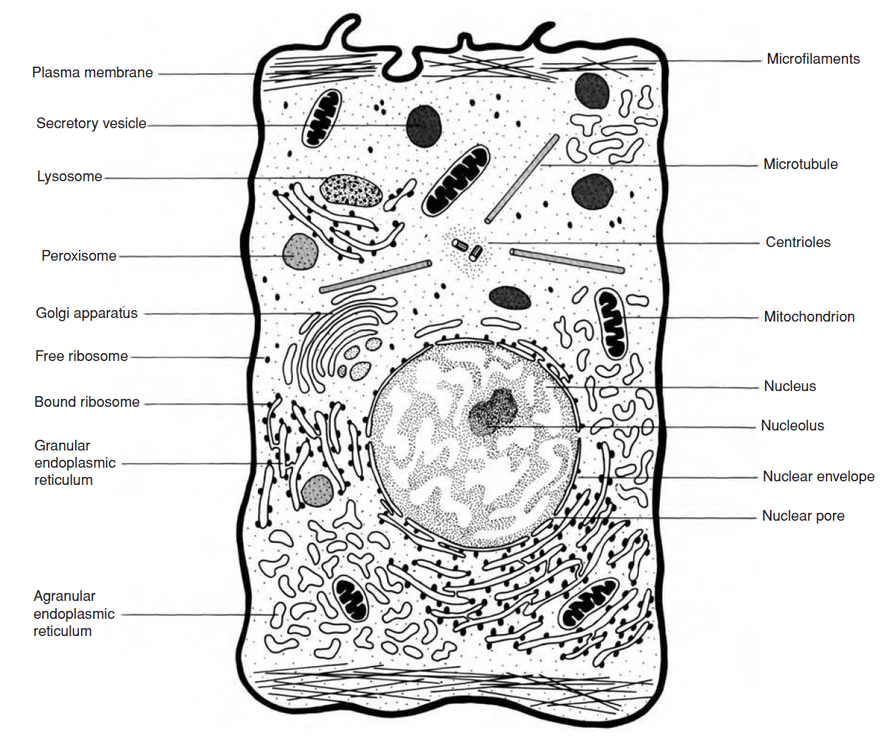

Slide 23
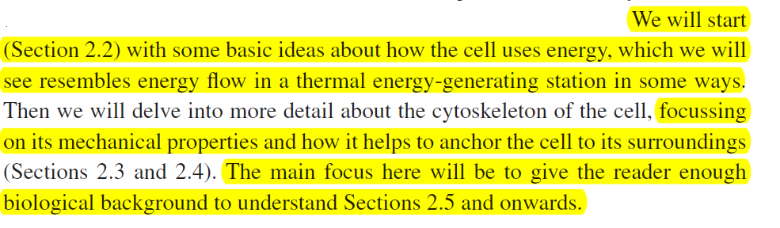
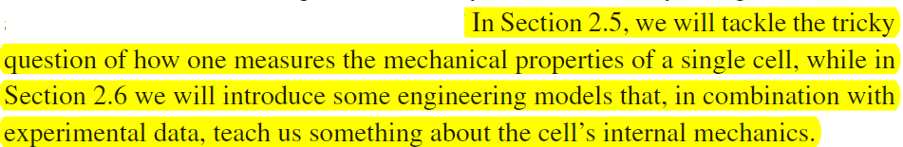
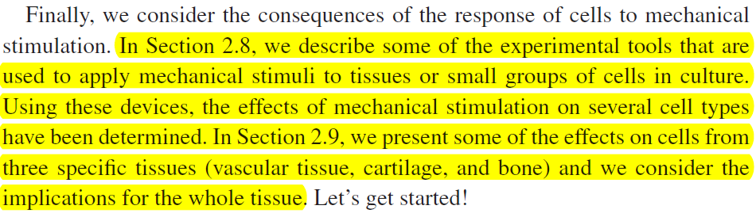

Slide 24
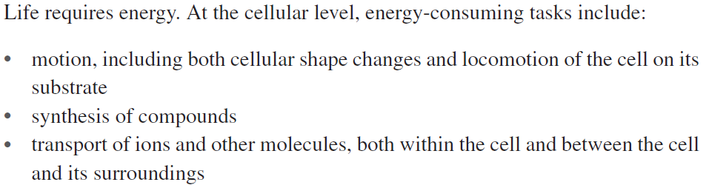
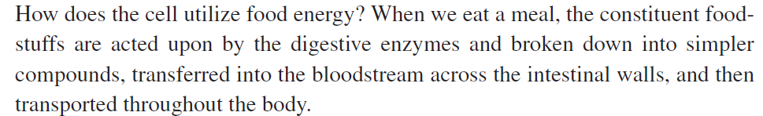

Slide 25
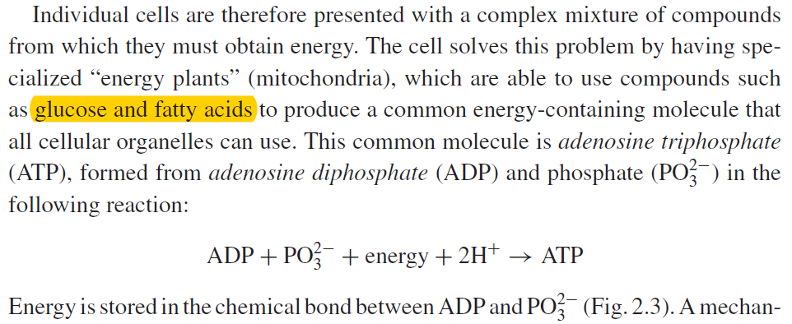
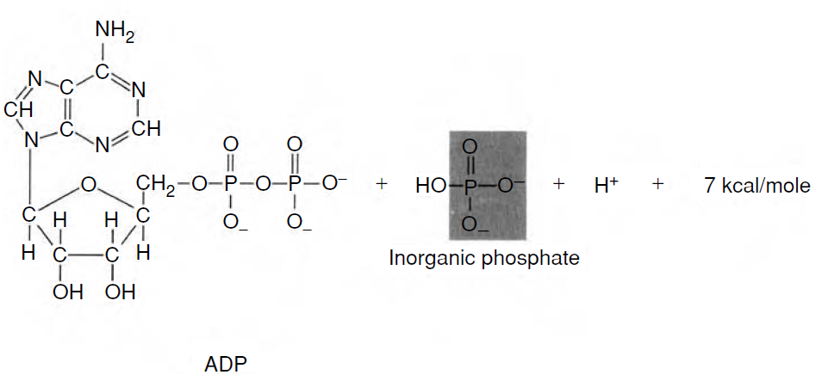
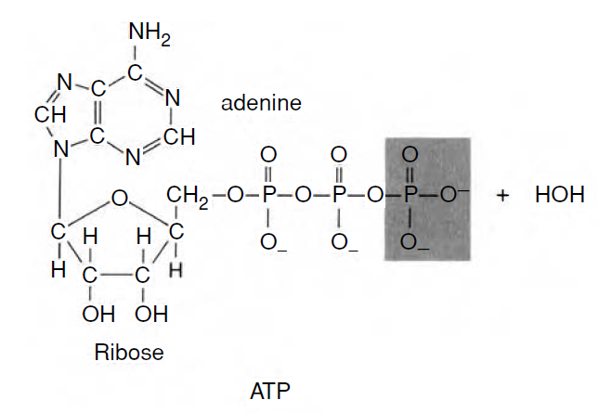
[ə'denəsɪn]

Slide 26
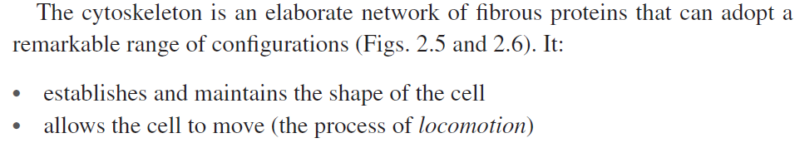
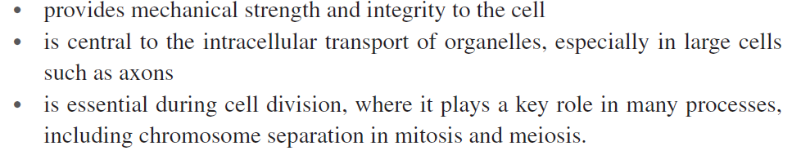
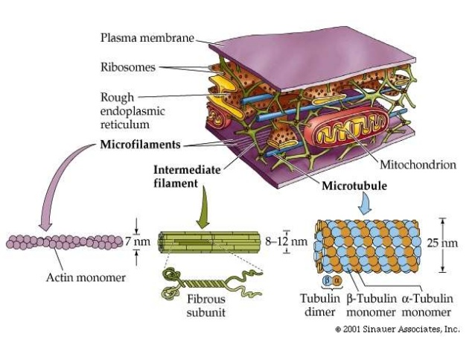
微丝、肌动蛋白丝
微管
中间丝

Slide 27
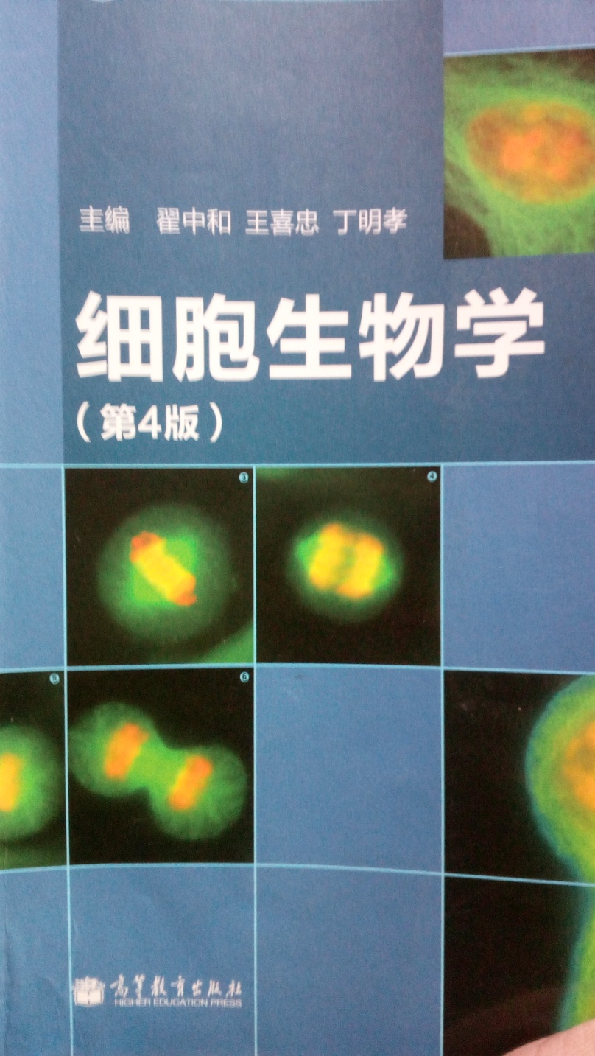
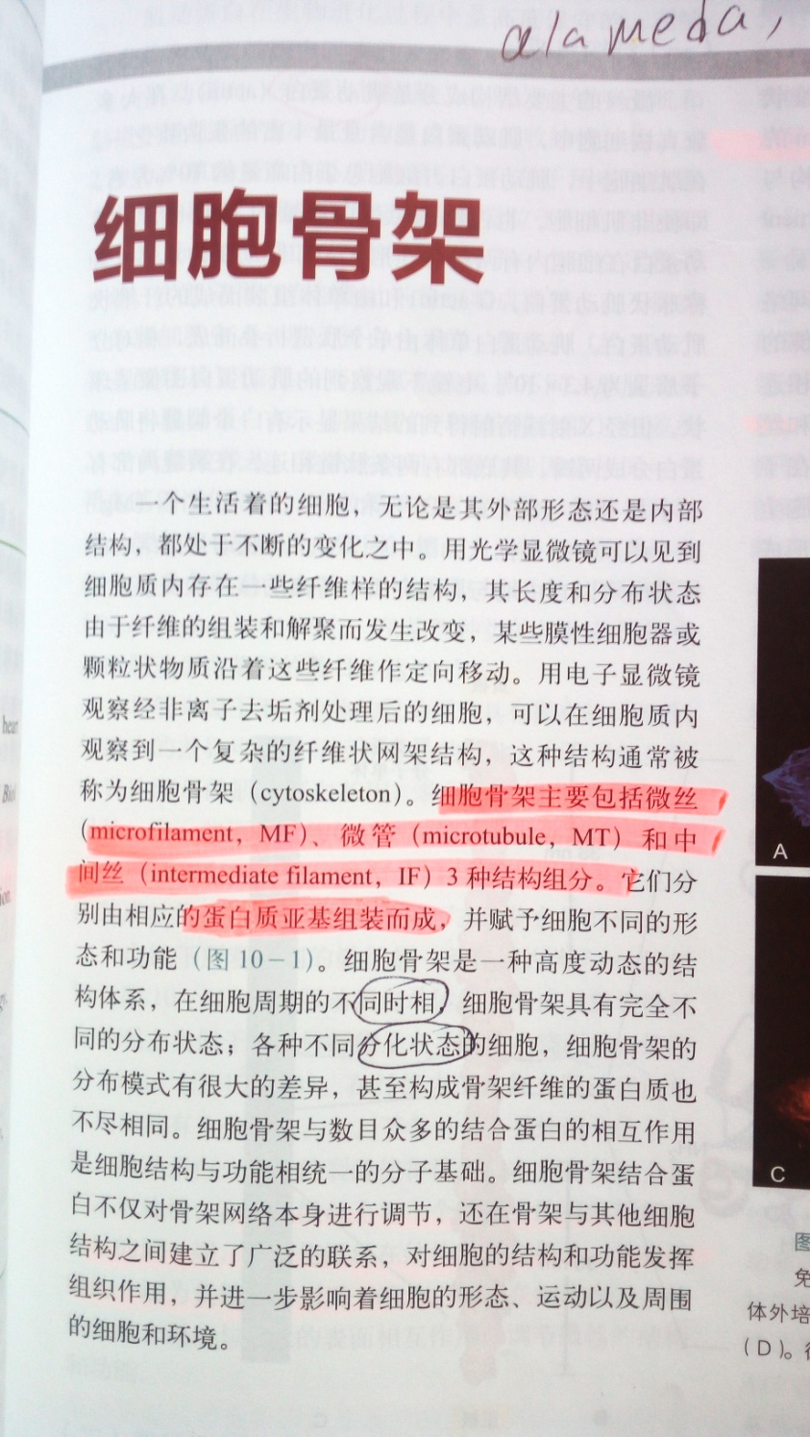

Slide 28
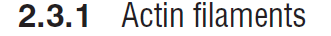
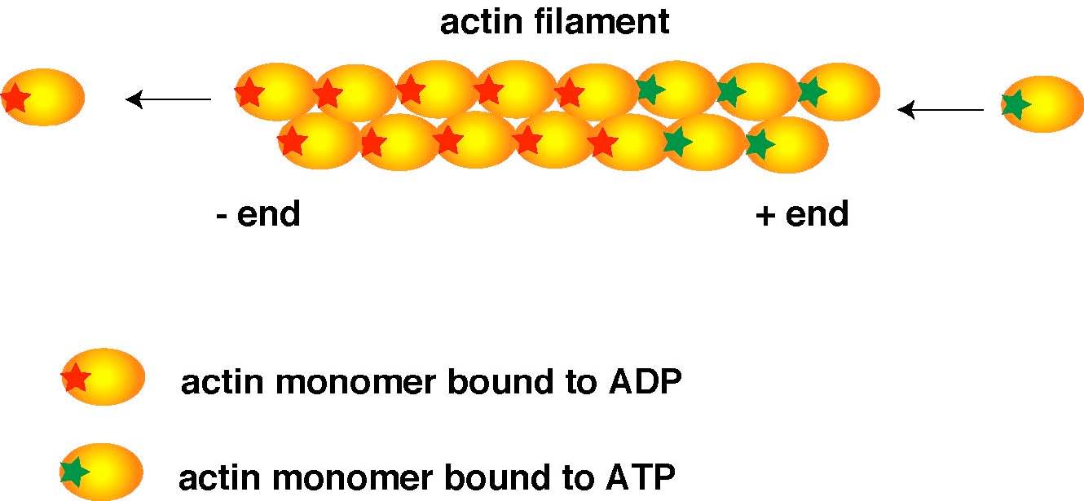
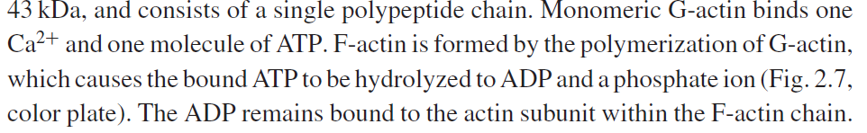
球状肌动蛋白
纤维状肌动蛋白

Slide 29


Slide 30




Slide 31


Slide 32

https://www.rpi.edu/dept/bcbp/molbiochem/MBWeb/mb2/part1/actin.htm

Slide 33


Slide 34


Slide 35


Slide 36


Slide 37

斑状黏附

Slide 38

Dorsal: 背部的
Ventral: 腹部的
斑状黏附
Figure. Different types of stress fibers: Dorsal and Ventral stress fibers connect to focal adhesion and transmit contractile force. Transverse arc stress fibers drive retrograde actin flow in actively protruding cells.
横弧
逆行

Slide 39

Ventral stress fibers are associated with focal adhesions at both ends, are located on the ventral surface of the cell, and function in adhesion and contraction.^{[26]} Transverse arcs are not directly linked to focal adhesions, and typically flow from the leading edge of the cell, back towards the cell centre.^{[27]} Dorsal stress fibers are located at the trailing edge of the cell. They attach to focal adhesions on the ventral surface of the trailing edge, and extend dorsally, towards the cell centre to attach to transverse arcs.^{[28]} During cell migration, actin filaments within stress fibers will be recycled by a process of retrograde actin flow. The mechanism of dissolution of the focal adhesion itself is poorly understood.

Slide 40
肌球蛋白 （myosin）

Slide 41
granulation tissue:肉芽组织 填平伤口
Epithelialization: 上皮形成

Slide 42


Slide 43
微绒毛 Microvilli

Slide 44



Slide 45


Slide 46




微管蛋白

Slide 48



马达蛋白： 驱动蛋白（kinesin) 和 胞质动力蛋白（cytoplasmic dynein)

Slide 49


纤毛和鞭毛

Slide 50


Slide 52

极微管
星体微管
中心体
着丝点
着丝点微管

Slide 53
Mitosis 有丝分裂

Slide 54




Slide 55



glycine甘氨酸
特别注意，X、Y均表示任意的氨基酸，只不过X通常是脯氨酸，Y通常指羟脯氨酸。同时还含有少量3-羟脯氨酸（3-hydroxyproline）和5-羟赖氨酸（5-hydroxylysine，Hyl）

Slide 56



Slide 57


Slide 58

Collagen contains covalently attached carbohydrates in amounts that range from ~0.4 to 12 % by weight depending on collagen's tissue of origin

Slide 59




Slide 60


Slide 61


Slide 62



Slide 63


Slide 64


Slide 65



纤维连接蛋白

Slide 66

人体由有机质和无机质构成细胞，由细胞与细胞间质组成组织，由组织构成器官，功能相似的器官组成系统，由八大系统组成一个人体。而其中，人体四大组织分别是：上皮组织、结缔组织、肌肉组织、神经组织。

Slide 67


Slide 68


Slide 69


整合素

Slide 70





微管吸吮技术

Slide 71



反馈回路

Slide 73


Slide 74



Contact Mechanics

Slide 75

http://www.cjmr.org/article/2014/1005-3093/1005-3093-2014-28-7-509.shtml

Slide 76


Slide 77



光镊 操控技术， 北航中文书 145页

Slide 79



Slide 80


Slide 81


Slide 82


Slide 83


Slide 84


Slide 86



微管吸吮技术， 中文书 136页

Slide 87




Slide 89

芽孢(endospore)

Slide 92



Slide 93


Slide 94


Slide 95




Slide 96


Slide 97


Slide 98



Slide 99


初始时粘壶不产生位移，弹簧位移到位

Slide 100





Slide 101




Slide 102


Slide 103



Slide 104


Slide 105



Slide 106



Slide 107


Slide 108



Slide 109

张拉整体

Slide 110
Tensegrity

Slide 111





Slide 112


Slide 113




Slide 114



机械感受作用

Slide 115



Slide 116


Slide 117




Slide 118






Slide 119




Slide 120



Slide 121


Slide 122



Slide 123


Slide 124





Slide 125





Slide 126





Slide 127



Slide 128


Slide 129







中文书，第55页
圆锥平板粘度计

Slide 130







共轴圆筒粘度计
平行流室技术，中文书 第 149页

Slide 131




Slide 132




Slide 133


前列腺环素

Slide 134

P290, 中文书

Slide 135

P291, 中文书

Slide 136



Slide 137




Slide 138



Slide 139




Slide 140



Slide 141




Slide 142




Slide 143


第二章作业题
活体或生命体的五个特征.
血液流动对于上皮细胞的三个影响
2.5 a 和 2.5 b; 2.11 a

